Slide 1
Tiga matriks makna dalam desain produk
Periode
Desain terbentuk secara historis dari gaya yang sudah ada. Mis: Klasik-Modern-Postmodern
Partial
Gaya desain yang merupakan turunan atau pengembangan dari sebuah periode.
3. Asosisasi
Desain berdasarkan personality seseorang sehingga pemaknaannya lebih spesifik

Slide 2
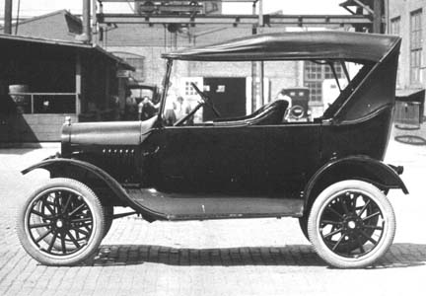
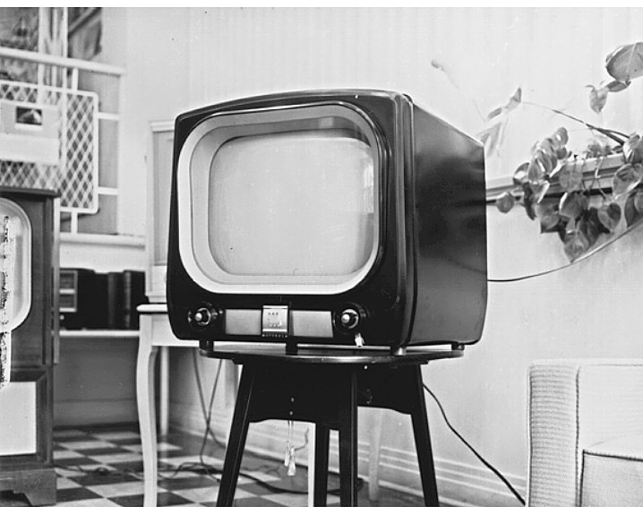
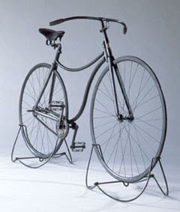
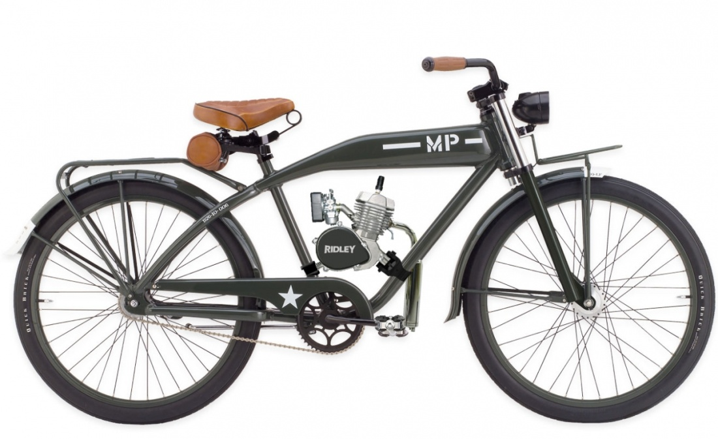
Periode
Klasik …-1940

Slide 3
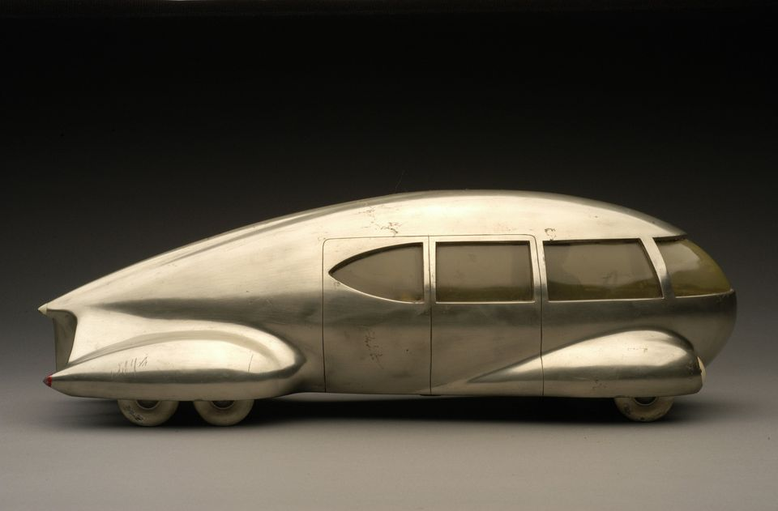
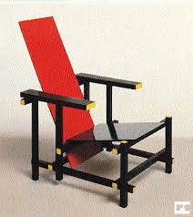
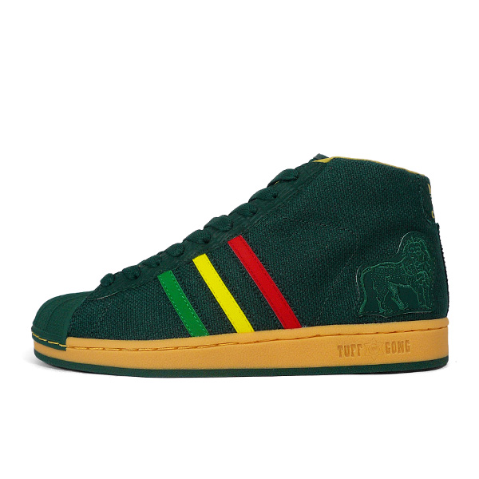
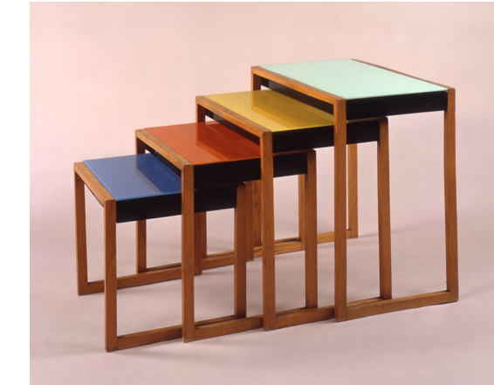
Modern 1940-1980

Slide 4
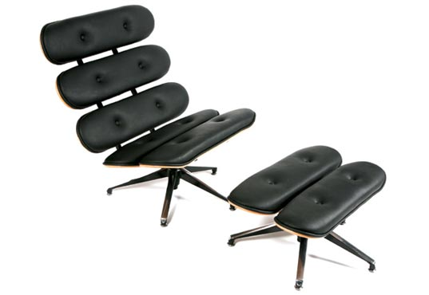
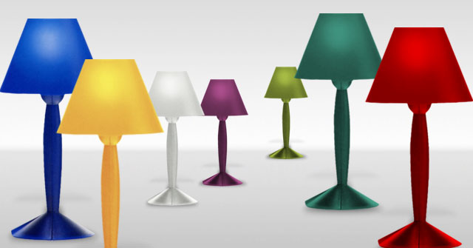

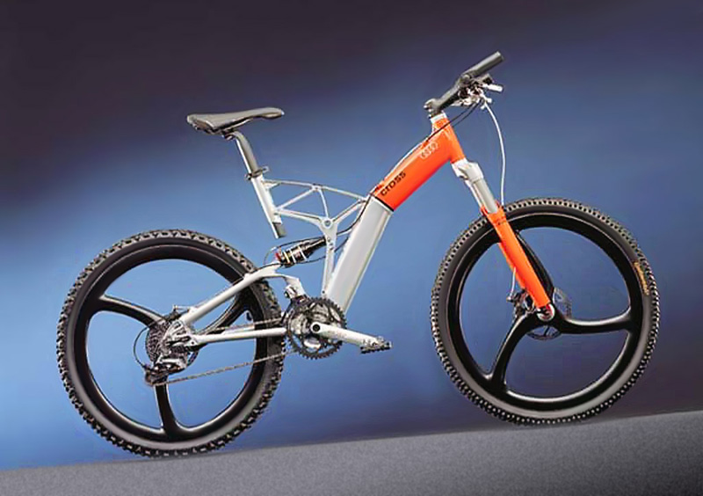
Post Modern 1970-1990

Slide 5
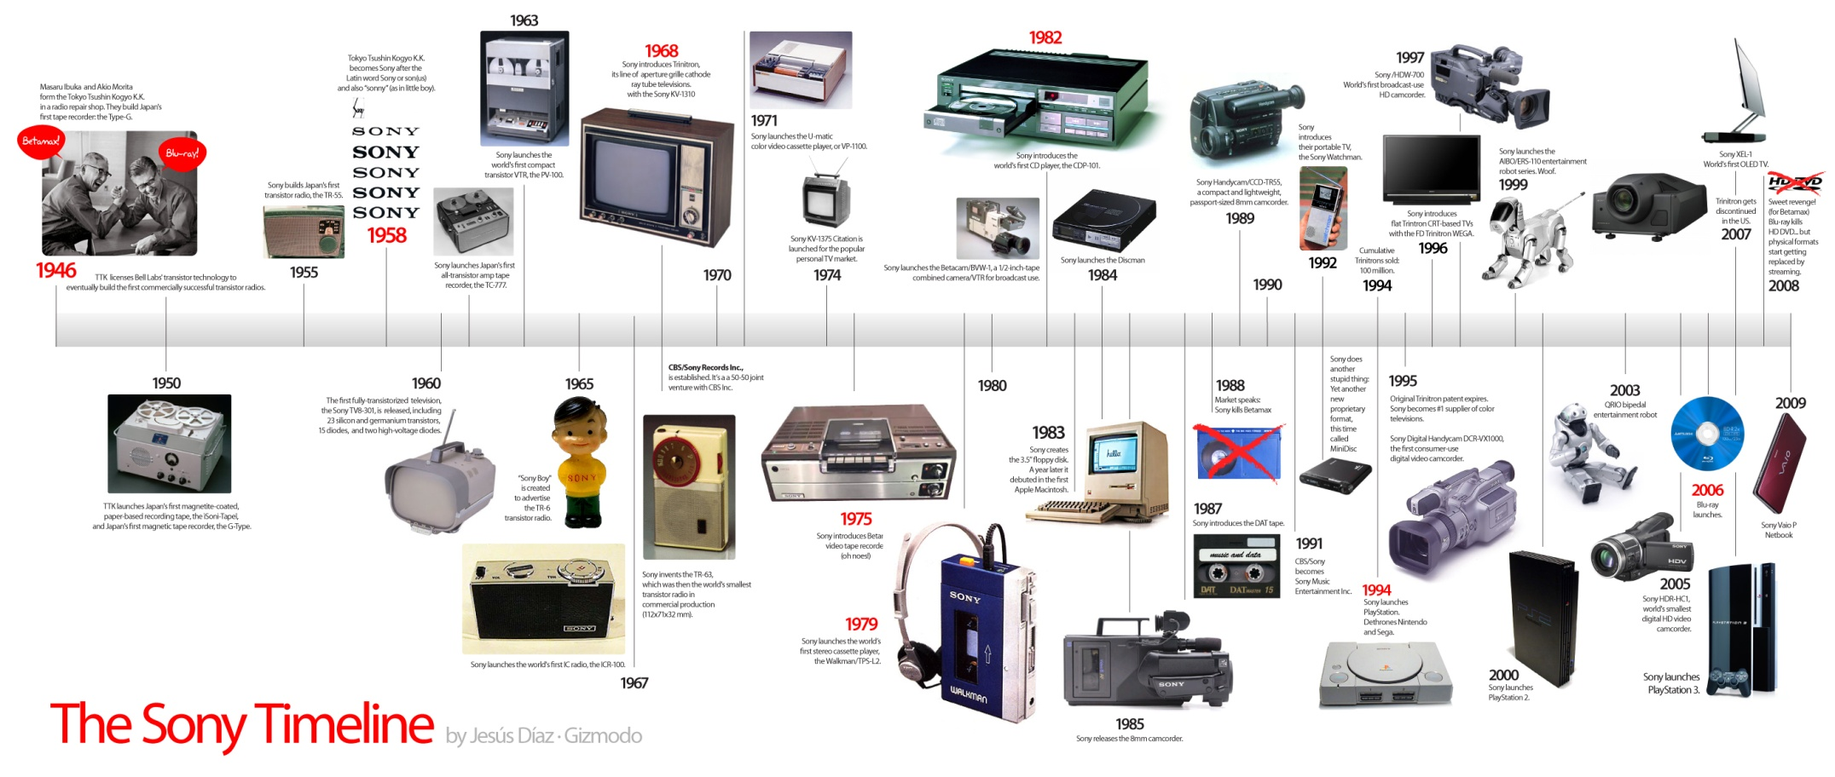
Sony Product History
www.schrockguide.net

Slide 6
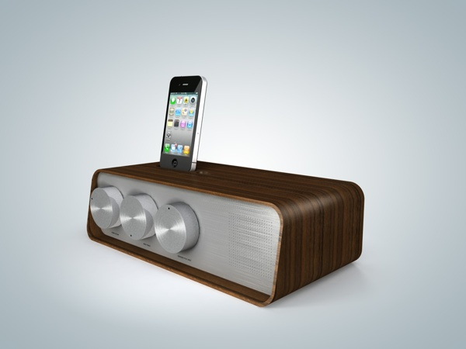
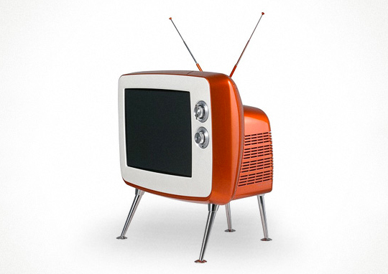
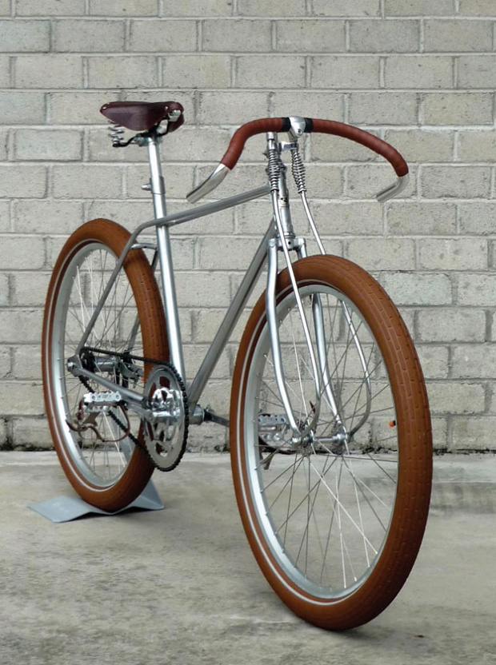
Partial
Retro Design / Vintage

Slide 7
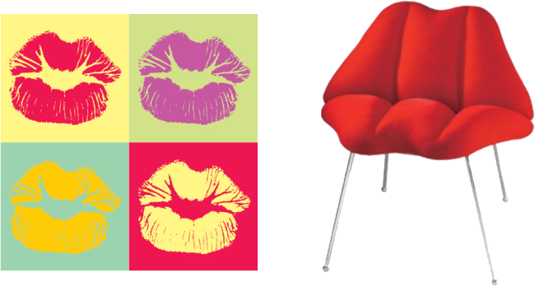
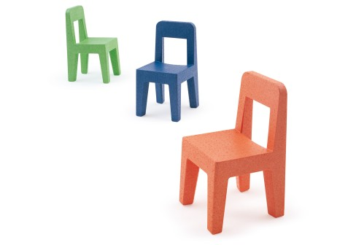
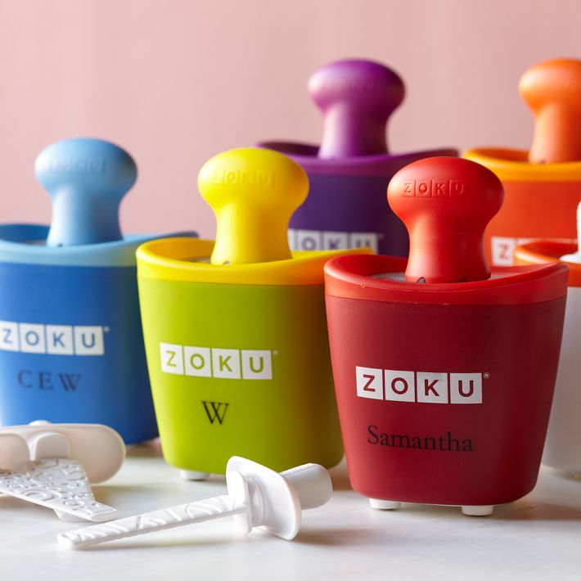
Pop

Slide 8
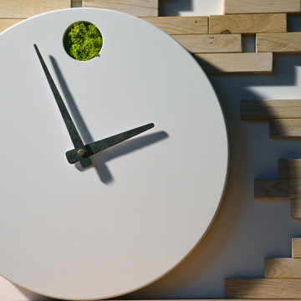
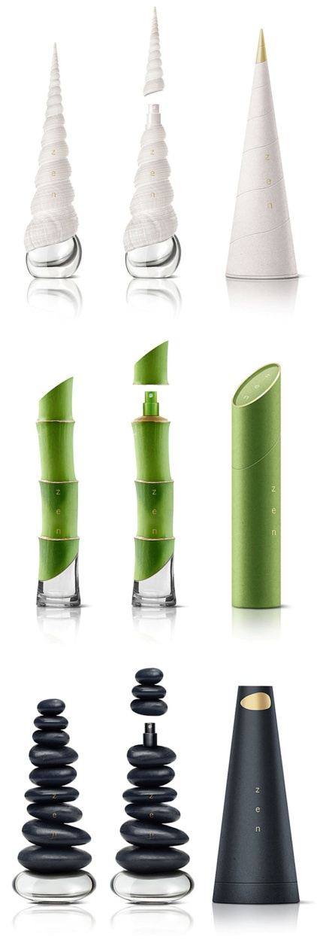
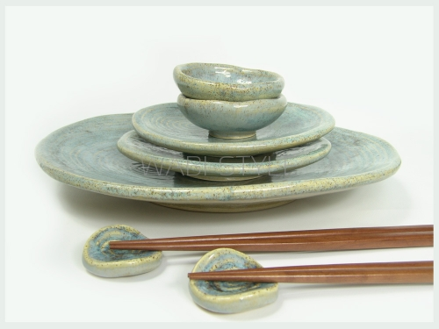
Zen dan Minimal

Slide 9
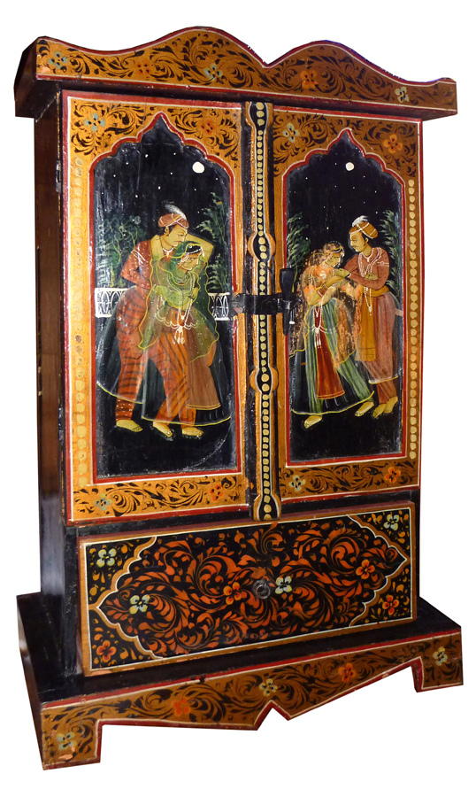
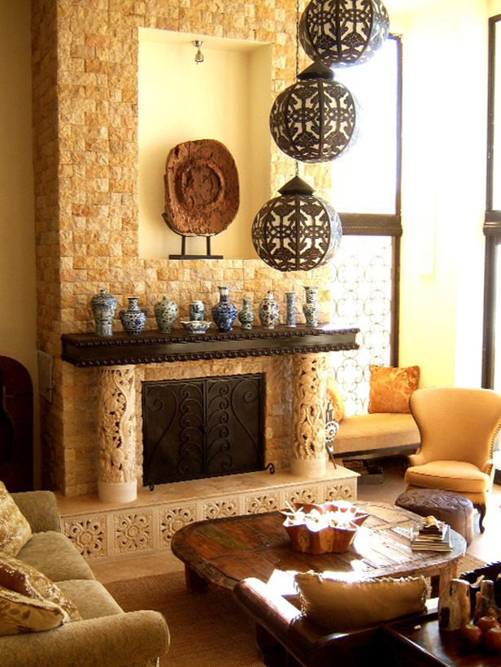
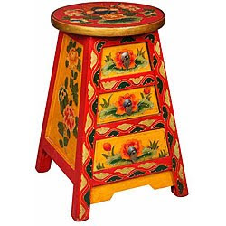
Ethnic dan Antique

Slide 10
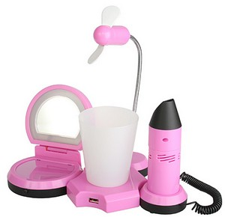
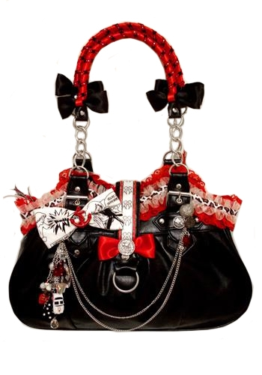
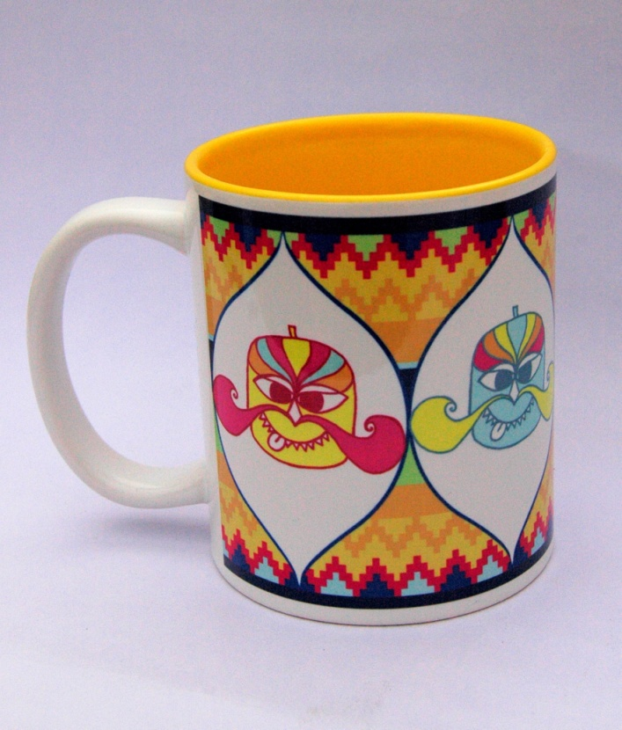
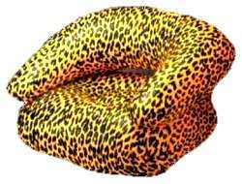
Kitsch

Slide 11
Dalam makna partial, masih banyak lagi istilah gaya yang berkembang sampai saat ini seperti
Hybrid
Edgy
Androgyny, dll
Kepekaan desainer sangat penting dalam mengamati perkembangan gaya desain saat ini

Slide 12
Asosiasi / Pencitraan
Asosiasi adalah pengklasifikasian makna menurut:
Karakter
Umur
Target market/ strata kelas
Gender
Temperatur
Iklim / Cuaca
Letak Geografis, dll

Slide 13
Pembuatan Image Board dalam menentukan asosiasi atau pencitraan sebuah produk

Slide 14

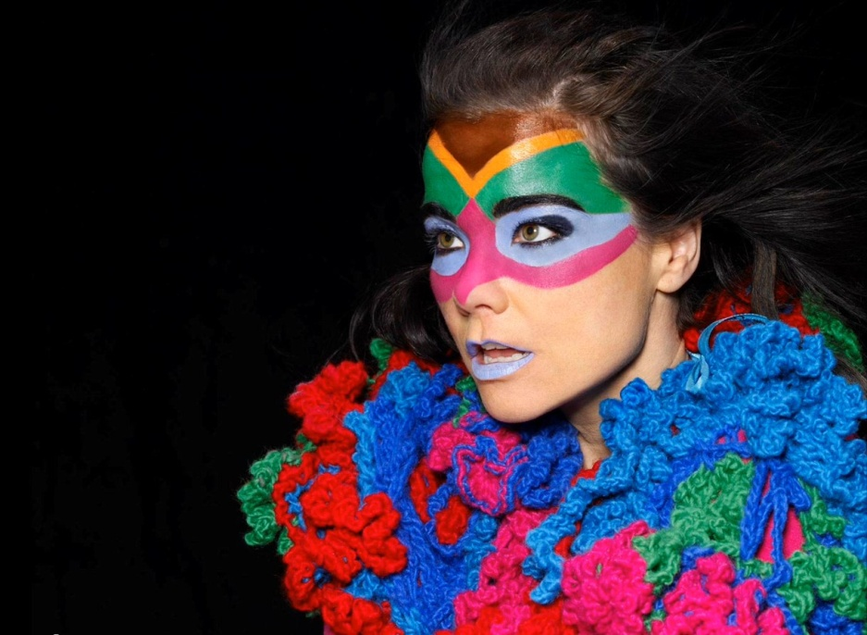
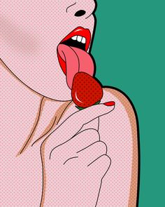
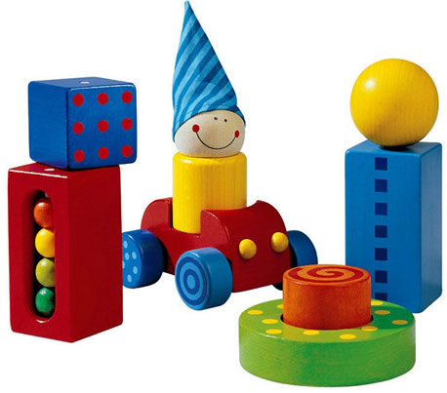


Slide 15
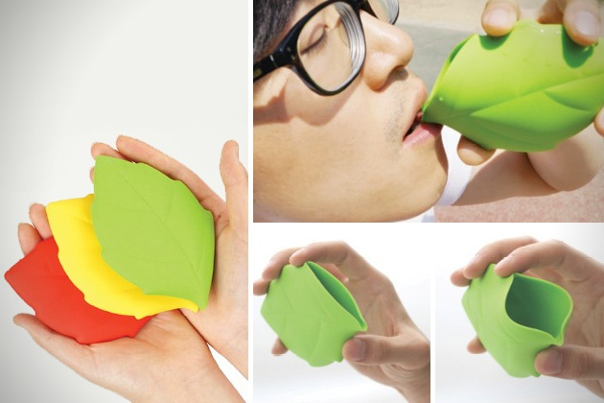
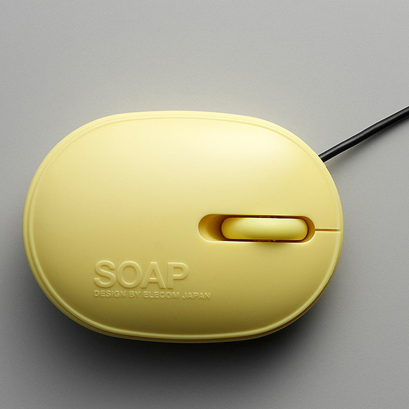

Gaya:
Pop, Minimal
Asosiasi:
1. Umur: Anak-anak-Remaja
2. Karakter: Riang, gembira
3. Gender: Laki dan Perempuan
4. Target market: Menengah ke atas
5. Temperatur: Hangat - Panas
6. Cuaca dan Musim: Panas- Summer dll

